Slide 1
المستحدثات التقنية في التعليم

Slide 2
مقدمة
المستحدثات التقنية في التعليم
شهدت السنوات القليلة الماضية طفرة كبيرة في ظهور المستحدثات التكنولوجية المرتبطة بالتعليم ، ولقد تأثرت كل عناصر الموقف التعليمي بهذه المستحدثات ، فتغير دور المعلم من ناقل للمعرفة إلى مسهل لعملية التعلم ، فهو يصمم بيئة التعلم ويشخص مستويات طلابه ويصف لهم ما يناسبهم من المواد التعليمية ويتابع تقدمهم ويرشدهم ويوجههم حتى تتحقق الأهداف المطلوبة ، كما تغير دور المتعلم نتيجة ظهور المستحدثات التكنولوجية ، فلم يعد متلقياً سلبياً ، بل أصبح نشطاً إيجابياً ، وأصبح التعلم متمركزاً حول المتعلم لا حول المعلم .
ولقد تأثرت أيضا المناهج الدراسية بظهور المستحدثات التكنولوجية وشمل هذا التأثير أهداف هذه المناهج ومحتواها وأنشطتها وطرق عرضها وتقديمها وأساليب تقويمها ولقد أصبح إكساب الطلاب مهارات التعلم الذاتى وغرس حب المعرفة وتحصيلها في عصر الانفجار المعريفي من الأهداف الرئيسية للمنهج الدراسي .

Slide 3
مفهوم المستحدثات التقنية
يعرفها ممدوح عبد الحميد بانها " كل ما هو جديد وحديث في مجال توظيف التكنلوجيا في العملية التعليمية من أجهزة والآلات حديثة وأساليب تدريسية بهدف زيادة قدرة المعلم والمتعلم على التعامل مع العملية التعليمية "
ويعرفها (محمد جابر، 2008) بأنها كل الوسائل والمعينات والأجهزه الحديثة وأساليب تقديمها والتى يتم توظيفها فى التعليم لتحقيق أهدافة و مواكبة التغيرات العصرية المتلاحقة .

Slide 4
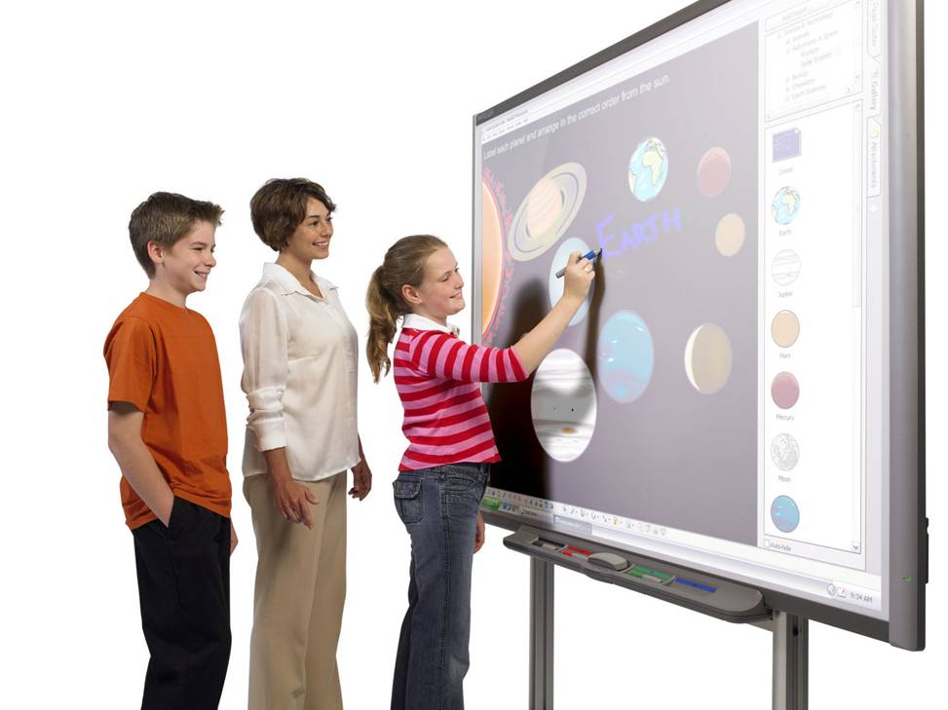
خصائص المستحدثات التقنية في التعليم
التفاعلية
الفردية
التنوع
الكونية
التكاملية

Slide 5
خصائص المستحدثات التقنية في التعليم
التفاعلية : وتعنى قدرة المستحدثات التكنولوجية على اضافة عامل التفاعلية. الفعل ورد الفعل عند تعامل المتعلم معها عن طريق اختيار المتعلم لأسلوب السير والانتقال ونمط التفاعل والتدريب والتواصل والتغذية الراجعة واستقبال المعلومات والتفاعل معها . اذكري مثال على ذلك ؟
الفردية : تسمح معظم المستحدثات التكنولوجية بتفريد المواقف التعليمية لتناسب المتغيرات فى شخصيات المتعلمين وقدراتهم واستعداداتهم وخبراتهم السابقة, ومع مراعاة هذه الفروق فان هناك ضرورة لتفريد هذه المواقف للوصول بهم الى المستوى المطلوب .

Slide 6
خصائص المستحدثات التقنية في التعليم
التنوع : توفر المستحدثات التكنولوجية بيئة تعلم متنوعة يجد فيها كل متعلم ما يناسبه, ويتحقق ذلك إجرائيا عن طريق توفير مجموعة من البدائل والخيارات التعليمية أمام المتعلم, وتتمثل هذه الخيارات فى الأنشطة التعليمية, والمواد التعليمية, والاختبارات ومواعيد التقدم لها, كما تتمثل فى تعدد مستويات المحتوى وتعدد أساليب التعلم. ومنها ايضا ( مسموعه – مرئيه – مقروءة ) ويرتبط تحقيق التنوع بخاصية التفاعلية من ناحية, وخاصية الفردية من ناحية أخرى, وتختلف المستحدثات التكنولوجية فى مقدار ما تمنحه للمتعلم من حرية اختيار البدائل كما تختلف فى مقدار الخيارات المتاحة ومدى تنوعها.

Slide 7
خصائص المستحدثات التقنية في التعليم
الكونية : تتيح بعض المستحدثات التكنولوجية المتوفرة الآن أمام مستخدميها فرص الانفتاح على مصادر المعلومات فى جميع أنحاء العالم, ويمكن للمستخدم أن يتصل بالشبكة العالمية الانترنت للحصول على ما يحتاجه من معلومات في كافة مجالات العلوم .
التكاملية : تساعد مستحدثات تقنيات التعليم وباستخدام استراتيجيات التصميم التعليمي على تحقيق التكاملية في البيئة الصفية مما ينتج عنه تعليم ذو اثر اكبر وتحقيق للأهداف التعليمية .

Slide 8
مبررات الاستفادة من المستحدثات التقنية في التعليم
تطور العلوم السلوكية والتربوية: لقد حدث انفجاراً معرفياً في مجال العلوم السلوكية والتربوية خلال العقود الثلاثة الماضية، عندما برز عدد من النظريات التي مهدت لظهور بعض العلوم التربوية الجديدة منها: المدرسة السلوكية و النظرية المعرفية و الاجتماعية والبنائية ونظرية الاتصال وصاحب هذه النظريات تطور كبير في استراتيجيات التعلم كاتعلم التعاوني ومهارات التفكير وتفريد التعلم وهرم بلوم المعرفي وغيرها من العلوم، مما يدعو إلى البحث والتفكير في كيفية توظيف هذه المعرفة واستثمارها لتطوير العملية التعليمية بكافة عناصرها، ورفع مستواها الكيفي، وهو ما قد يتحقق من خلال التصميم التعليمي المدروس و التوظيف الجيد للمستحدثات التقنية.
انتشار استخدام التقنيات الحديثة : الحواسيب بكافة اشكالها المكتبي والمحمول ، الأجهزة اللوحية ، الهواتف الذكية ، منصات الألعاب الإلكترونية
تطوير التعليم : معظم الدول العربية تواجه أزمة ضعف مخرجات النظم التعليمية وخاصة المخرجات البشرية، فلم يصل المستوى إلى مستوى طموحات هذه الدول في مواجهة عصر العولمة والثورات المعرفية والتقنية،بالإضافة الى النمو المطرد لأعداد المتعلمين، وعدم قدرة المؤسسات التعليمية على استيعاب هذه الأعداد المتزايدة، فضلاً عن الانفجار المعرفي والتقني الهائل مما دفع البعض إلى الاستعانة بمستحدثات تقنيات التعليم لرفع مستوى النظام التعليمي وتحسين مخرجاته، مما قد يسهم في تكوين جيل قوي قادر على مواجهة تحديات العصر.

Slide 9
مستحدثات في بيئات التعلم الصفي و المدرسي
اللوحة الناسخة

Slide 10
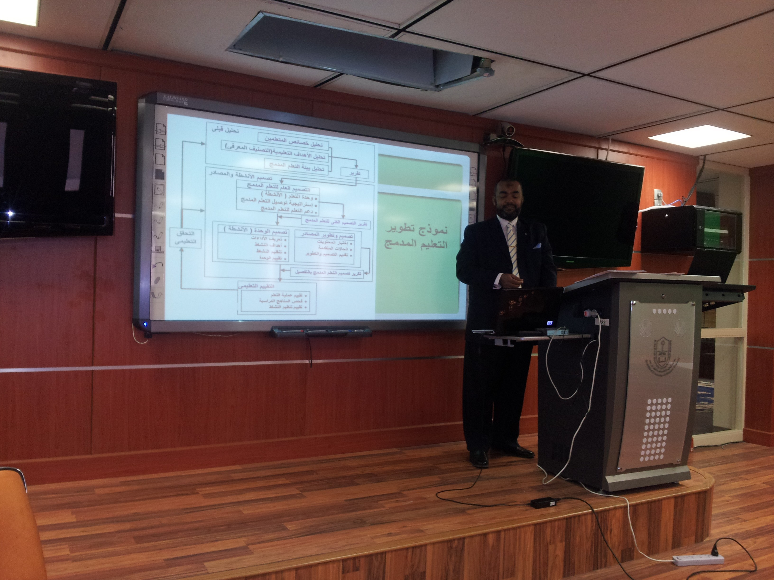
مستحدثات في بيئات التعلم الصفي و المدرسي
القاعة الذكية :
يمكن تعريف القاعات أو الفصول الذكية بأنها "بيئات تعليمية تفاعلية مدعومة بالتقنيات التعليمية المتطورة كالمنصة الالكترونية E-Podium المتصلة بشبكة الانترنت، وجهاز عرض البياناتData Show والسبورة التفاعلية Interactive Board، لتتيح التفاعل بين المعلم والمتعلم لزيادة قدرة المتعلم على الفهم والاستيعاب .

Slide 11
مستحدثات في بيئات التعلم الصفي و المدرسي
مميزات استخدام القاعة الذكية :
التركيز على عرض المحتوى العلمي للمقرر، حيث يعرض في صورة الكترونية مشوقة وجذابة تساعد في جذب الانتباه و إحداث التعلم.
تحسين أداء أعضاء هيئة التدريس، وتنمية مهاراتهم الوظيفية في مجال التعلم الالكتروني.
زيادة مستوى الدافعية نحو التعلم لدى الطلاب وخاصة في المقررات ذات الطبيعة النظرية .
زيادة الاتجاهات الايجابية لدى الطلاب نحو عضو هيئة التدريس والمادة الدراسية.
دعم ممارسة الطلاب لعمليات التعلم الذاتي داخل القاعة وتحت إشراف مباشر من عضو هيئة التدريس.
تنمية مهارات الاتصال والتفاعل و المشاركة الايجابية للطلاب داخل القاعات الدراسية الذكية.
زيادة نسبة الرضا المهني والتعليمي لدى أعضاء هيئة التدريس والطلاب.
تقليل جهد و وقت أعضاء هيئة التدريس واستثماره في مهام أخرى كتصميم المقررات وبناء الاختبارات الالكترونية.
توفير بيئة صحية وآمنة ونظيفة لعضو هيئة التدريس والطلاب من خلال التغلب علي معظم مشكلات استخدام السبورات التقليدية كالطباشيرية والبيضاء
حدوث التلاقي والتفاعل البصري) بين عضو هيئة التدريس والطلاب من خلال مواجهته للطلاب أثناء عملية العرض مما يزيد من نسبة التفاعل بينهم.

Slide 12
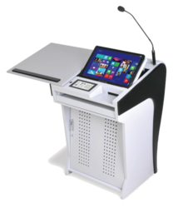
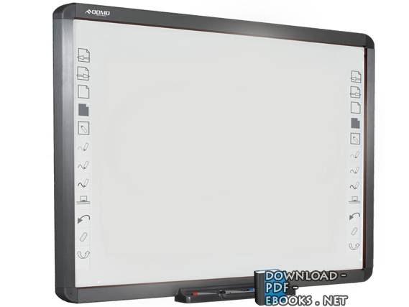
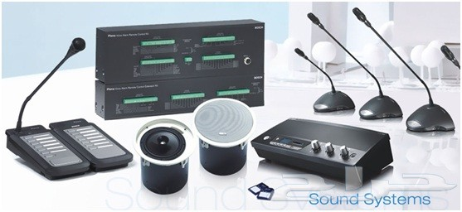
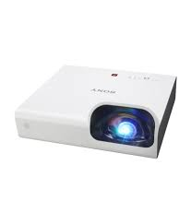
مستحدثات في بيئات التعلم الصفي و المدرسي
مكونات القاعة الذكية :
المنصة الذكية E-Podium
السبورة التفاعلية
جهاز عرض البيانات البروجكتر
انظمة صوت
اتصال انترنت

Slide 13
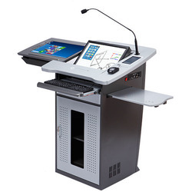
المنصة الذكية E-Podium
شاشات عرض.
شاشة التحكم في جميع مكونات النظام (تعمل باللمس).
شاشة العرض (وتظهر محتوياتها على السبورة الذكية أو جهاز عرض البيانات
سماعات.
ميكروفون فائق الحساسية.
لوحة مفاتيح وقلم ضوئي.
مداخل للتوصيلات بالأجهزة الخارجية.
مجموعة من البرمجيات التي تتيح التحكم في جميع الأجهزة الموجودة بالقاعة ، والتفاعل مع الطلاب، وتسجيل المحاضرات صوت وصورة ، وغير ذلك من إمكانيات.

Slide 14
السبورة الذكية (Smart Board)
تعرف السبورة الذكية بأنها: نوع خاص من اللوحات أو السبورات البیضاء الحساسة التفاعلية التي یتم التعامل معھا باللمس، و یتم استخدامها لعرض ما على شاشة الكمبيوتر من تطبيقات متنوعة.
كما يمكن تعريفها على أنها: شاشة عرض (لوحة) إلكترونية حساسة بيضاء يتم التعامل معها باستخدام حاسة اللمس (بإصبع اليد أو أقلام الحبر الرقمي أو أي أداة تأشير) ويتم توصيلها بالحاسب الآلي وجهاز عارض البيانات data show حيث تعرض و تتفاعل مع تطبيقات الحاسب المختلفة المخزنة على الحاسب أو الموجودة على الانترنت سواء بشكل مباشر أو من بُعد.

Slide 15
ماهي فوائد استخدام وتفعيل السبورة الذكية في الفصل أو القاعة ؟
عزيزاتي الطالبات بالتقسيم الى مجموعات أجيبي على السؤال التالي :

Slide 16
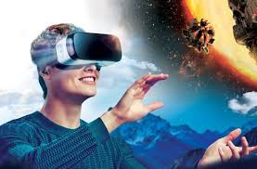
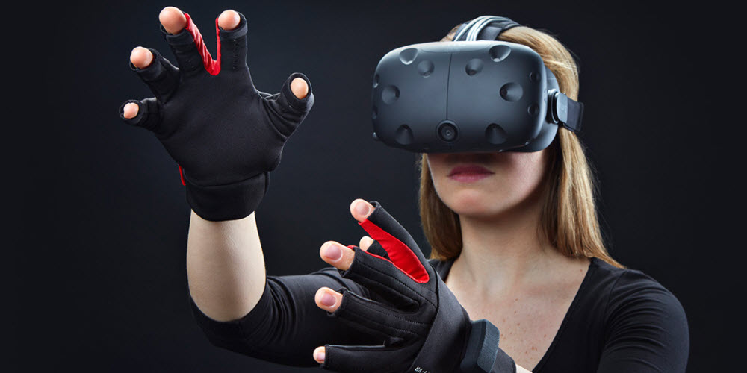
الواقع الافتراضي
ويقصد به عالم يصنعه الحاسب الالي بحيث يمكن للإنسان التفاعل معه بنفس الأسلوب الذي يتفاعل به في العالم الحقيقي .

Slide 17
خصائص الواقع الافتراضي
1- تقديم بيئة افتراضية للإبحار فيها من خلال فراغ ثلاثي الأبعاد يسمح بالتحول والنظر والطيران بداخلها ومعايشة واقعها. 2-يعرض العالم الافتراضي بالمقاييس الحقيقية والشكل الطبيعي الذي يتناسب مع الرؤية البشرية للأحجام. 3- استخدام قفاز المعلومات للاتصال الحقيقي المحسوس مع مواد افتراضية حقيقية مما يسمح بمعالجة وإخضاع عوامل أخرى للمعالجة الافتراضية. 4- تعزز الصور المجسمة الإدراك الحسي لعمق وأبعاد الفراغ. 5- يعرض صور وهمية تشعر المستخدم أنه مغمور في عالم افتراضي صناعي, ومعززا ًبالتكنولوجيا السمعية المرئية وغير الافتراضية. 6- استخدام شبكات المعلومات المحلية والعالمية يسمح ببيئات افتراضية مشاركة مع أشخاص من مختلف أنحاء العالم. 7- البيئة الافتراضية تحقق الأمان لمستخدمها عند دراسة معلومات خطرة أو يصعب الحصول عليها زماناً ومكاناً. 8-تمكن المستخدم من التحرك داخل الزمن وتعرض مواقف من الزمن الماضي أو تسرع بعرض المستقبل. 9-تساعد المستخدم على تحقيق المستوى المرغوب لديه من المهارة بدقة عالية. 10 – تفاعل المستخدم مع الواقع الافتراضي يساوى أو يتجاوز ما يمكن أن يتحقق بالواقع الافتراضي. 11-جرأة البيئة الافتراضية ساعدت على التحكم بالقوانين الفيزيائية التقليدية مما يساعد على إيجاد فهم أكبر لوظائفها.

Slide 18
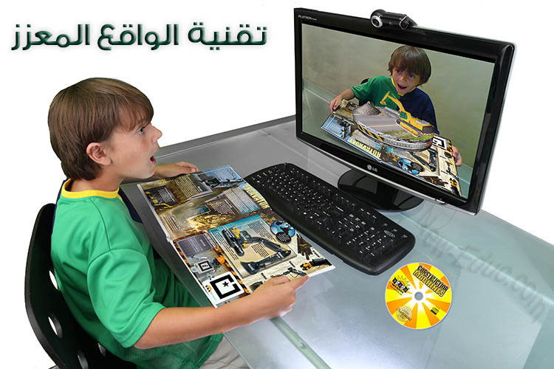
الواقع المعزز
تقنية معلوماتية حديثة تستطيع تحويل الصور الحقيقية الى افتراضية على شاشة الكمبيوتر مدعمة بمعلومات ومقاطع صوتية او فيديو .

Slide 19
ما الفرق بين الواقع الافتراضي و الواقع المعزز ؟

